Slide 1
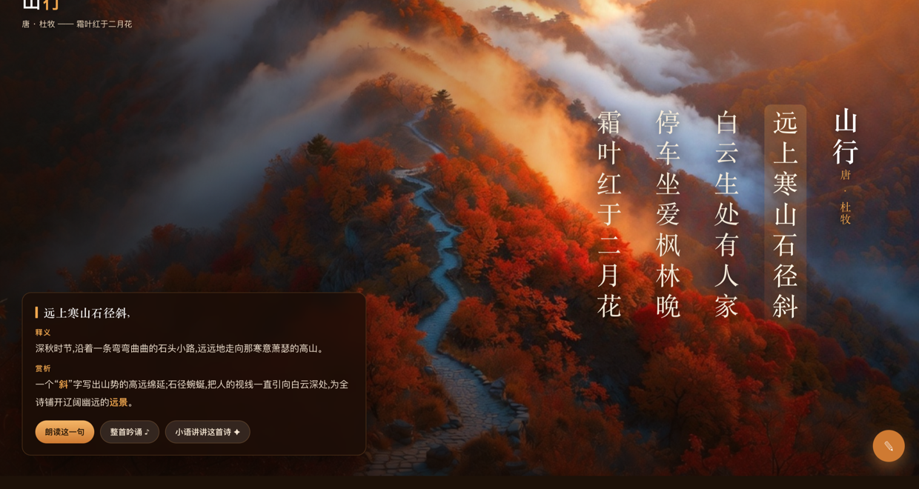
部编版语文 · 三年级上册 · 第4课《古诗三首》
山 行
[唐] 杜牧 · 一句一景,读出深秋的山林之美
▶ 打开诗画台

Slide 2
导入
秋天的山林,美在哪里?
看一看
深秋的山上,石径弯弯、白云缭绕、枫叶火红 —— 这样的山林,你想到了哪些词?
读一首
一千多年前,唐代诗人<b>杜牧</b>把它写成了一首诗:《山行》。
怎么学
<b>点诗句看画面 → 读释义品字词 → 品读名句 → 闯关</b>,一句一景,读出诗中的画。
古诗《山行》 [唐] 杜牧 · 部编版语文三年级上册
P.2

Slide 3
全诗
《山行》一句一景
远上寒山石径斜,白云生处有人家。
停车坐爱枫林晚,霜叶红于二月花。
远上寒山石径斜
白云生处有人家
停车坐爱枫林晚
霜叶红于二月花
寒山曲径
白云人家
傍晚枫林
漫天红叶
古诗《山行》 [唐] 杜牧 · 部编版语文三年级上册
P.3

Slide 4
字词
读懂这几个字
字 / 词 | 意思 | 字 / 词 | 意思
寒山 | 深秋时节的山 | 坐 | 因为
石径 | 石头铺成的小路 | 晚 | 傍晚、天色将晚
斜(xié) | 山路曲折地向上延伸 | 霜叶 | 经霜打过的枫叶
白云生处 | 白云升腾、缭绕的地方 | 红于 | 比……还要红
特别注意:第二句是“白云生处有人家”(部编版用“生处”);“斜”在本课读 xié。
古诗《山行》 [唐] 杜牧 · 部编版语文三年级上册
P.4

Slide 5
演示 · 诗句配画
点诗句,画面就浮现
点诗句
远上寒山石径斜
点四句中的任意一句,左侧浮现对应画面。
听慢读
普通话慢读整句,便于跟读背诵。
读释义
同时显示句意与关键字解释。
▶ 诗画台 · 诗句配画
古诗《山行》 [唐] 杜牧 · 部编版语文三年级上册
P.5

Slide 6
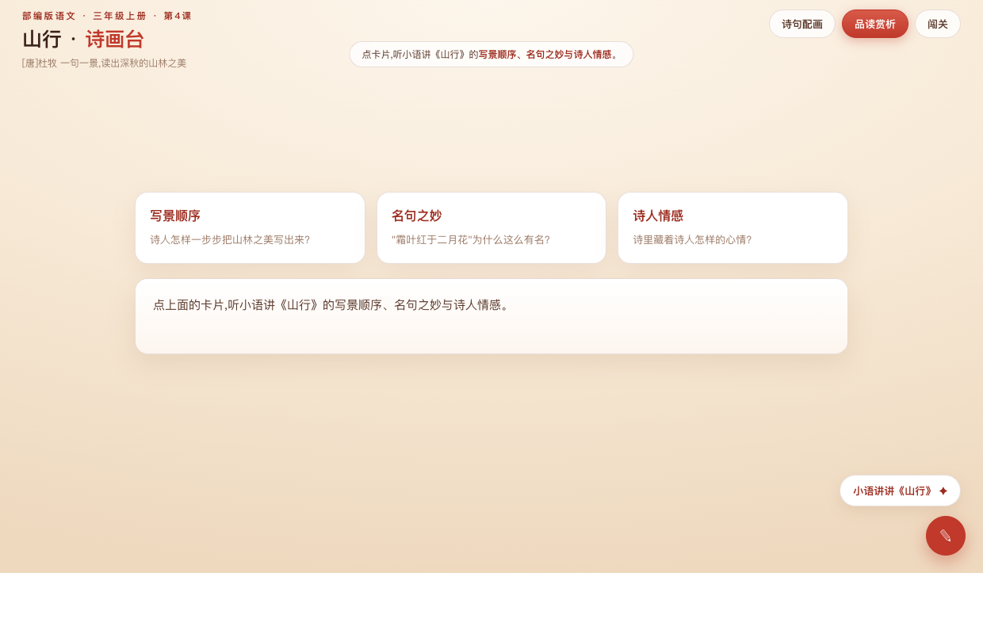
演示 · 品读赏析
品出诗里的画与情
写景顺序
品读赏析
由远及近、由整体到局部地展开。
名句之妙
“霜叶红于二月花”用对比写枫林。
诗人情感
一个“坐爱”，写尽对秋的喜爱。
▶ 诗画台 · 品读赏析
古诗《山行》 [唐] 杜牧 · 部编版语文三年级上册
P.6

Slide 7
名句
霜叶红于二月花
霜叶 红于 二月花
经霜的枫叶,比二月里的春花还要红艳
妙在“红于”
写出生机
不直说“红”,而是把霜叶和春花作对比,说霜叶比春花还红
一个“于”字,写出深秋枫林的热烈、绚丽与勃勃生机
古诗《山行》 [唐] 杜牧 · 部编版语文三年级上册
P.7

Slide 8
板书
山行 · [唐] 杜牧
远上寒山石径斜,白云生处有人家。
停车坐爱枫林晚,霜叶红于二月花。
由远及近:寒山石径 → 白云人家 → 停车枫林 → 霜叶红艳
坐=因为 红于=比……还红;名句用对比,写深秋枫林之美;爱秋、赞秋
▶ 诗画台 · 闯关检测
古诗《山行》 [唐] 杜牧 · 部编版语文三年级上册
P.8

Slide 9
作业
背得熟,品得深
必做
有感情地背诵并默写《山行》,注意“斜(xié)、径、霜”的读音与写法。
实践
用自己的话写一写《山行》描绘的画面(可配简笔画),写出最喜欢的一句和理由。
挑战
再找一首写秋的古诗,和《山行》比一比,说说它们对秋天的不同感受。
古诗《山行》 [唐] 杜牧 · 部编版语文三年级上册
P.9

Slide 10
霜叶红于二月花
一句一景 · 读出深秋山林之美
古诗《山行》 [唐] 杜牧 · 部编版语文三年级上册
P.10

